Slide 1
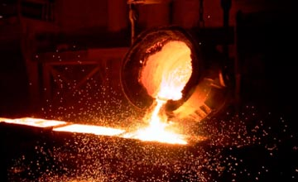
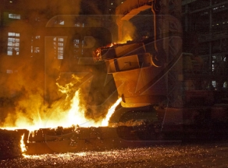
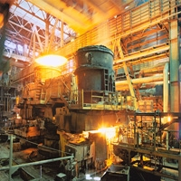
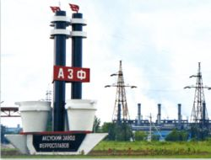

Slide 2
Хлопаем вместе

Slide 3
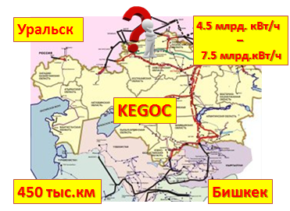
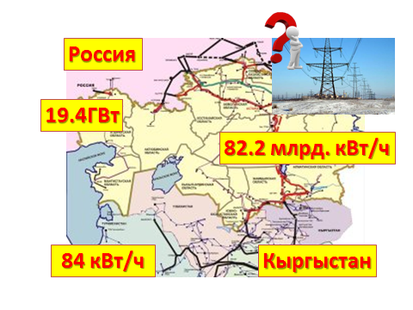
Задай вопрос

Slide 4
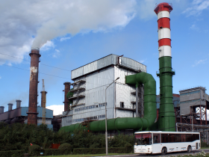
В 1968 в Павлодарской области в г.Ермак (ныне Аксу) был сдан в строй первый в Казахстане ферросплавный завод. Аксуский завод ферросплавов –самый крупный в мире: производит ферросплавов в 3 раза больше, чем все ферросплавные заводы США вместе взятые. Только одна его печь выплавляет столько феррохрома, сколько производится в США. Ежегодно 98% продукции завода идёт на экспорт. Предприятие имеет в своём составе 4 плавильных цеха, 26 мощных электропечей, способных производить разнообразные высококачественные ферросплавы, необходимые для выпуска сталей различных марок. В мире это пока самые крупные печи по производству хромовых сплавов.
Почему именно Аксу удостоился чести строительства этого уникального завода-гиганта?
Изучив какую тему, сможете ответить на данный вопрос.

Slide 5
Металлургический комплекс. Черная металлургия
Какие вопросы вы хотели бы задать по новой теме?
Задачи:
Узнать состав и значение комплекса для экономики;
Стадии изготовления металлов;
Факторы размещения отрасли;
Центры размещения.

Slide 6
Работа с учебником.
Прочитайте параграф 20-21 стр. 178 -181 выпишите новые понятия.
Конструкционные материалы
Традиционные и новые
Качественная сталь
Легирующие металлы
Легкие металлы
Полимеры

Slide 7
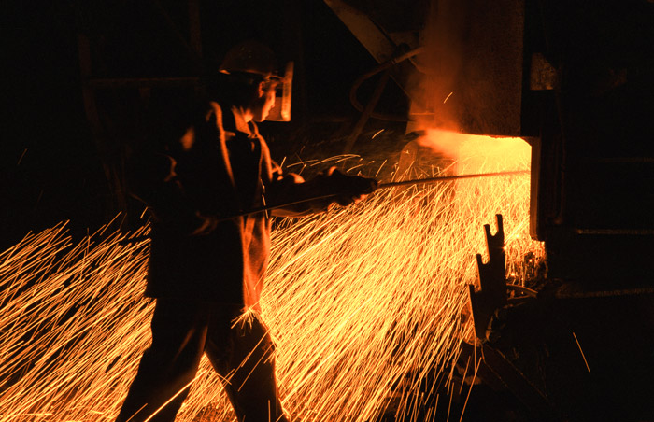
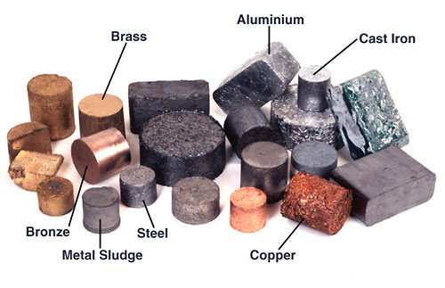
Металлургический комплекс –совокупность отраслей, производящих разнообразные металлы

Slide 8
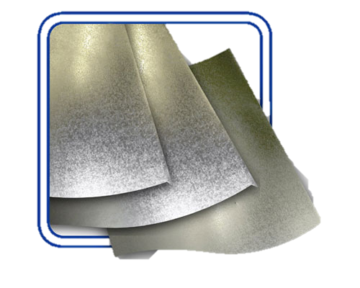
Черная металлургия – это отрасль металлургии, производящая сталь и ее сплавы.
Сталь
Чугун
Ферросплавы

Slide 9
Структура черной металлургии
Черная металлургия
Добыча и переработка рудных материалов
Добыча и переработка нерудных материалов
Производство чугуна
Производство стали
Производство проката
Производство труб
Производств метизов
Производство ферросплавов
Производство огнеупоров
Производство кокса
Производство ряда видов химической продукции
Заготовка и переработка лома и отходов черных металлов

Slide 10
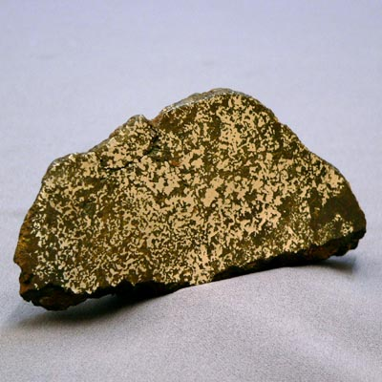
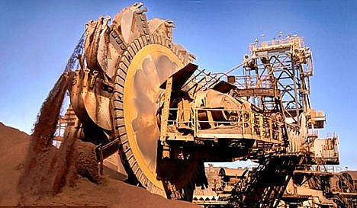
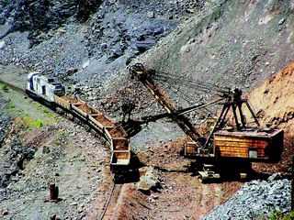
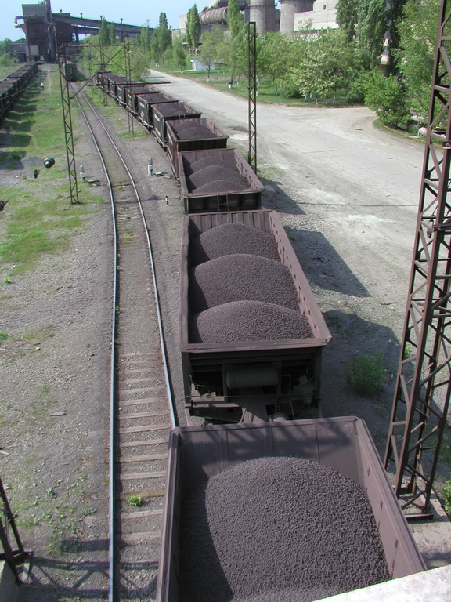
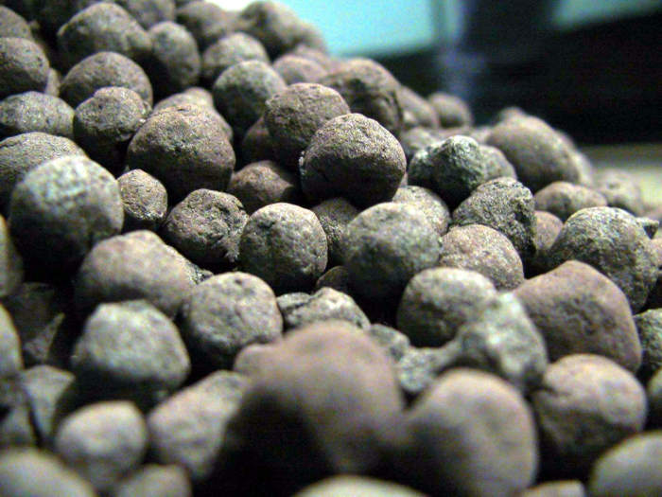
Добыча и обогащение железной руды

Slide 11
Типы металлургических предприятий
Сталеплавильные и
сталепрокатные
заводы
Металлургическое
предприятие
полного цикла
Малая
металлургия
Передельная
металлургия
Производство
ферросплавов

Slide 12
Металлургический цикл производства стали на предприятии полного цикла
Производство чугуна – доменное производство
Производство стали – мартеновское, кислородно-конвертерное и электросталеплавильное
Производство проката – прокатное производство

Slide 13
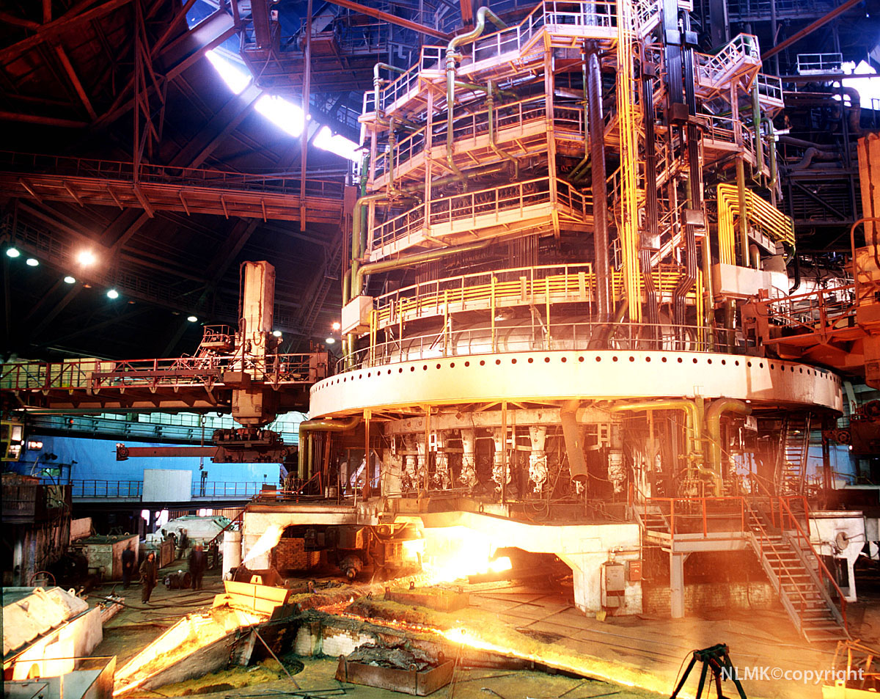
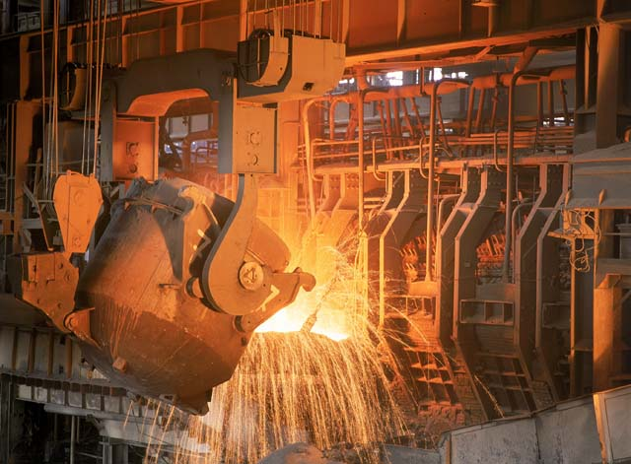
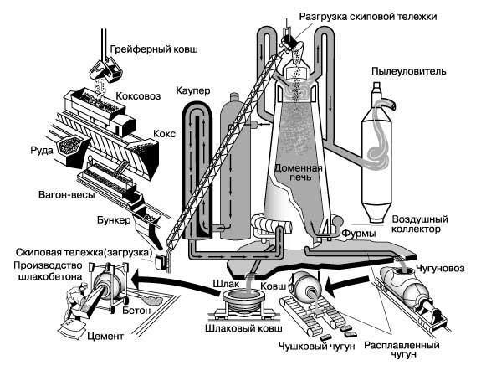
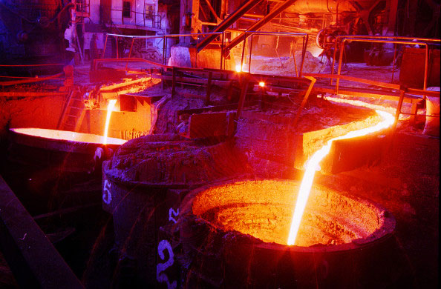
Производство чугуна в доменной печи

Slide 14
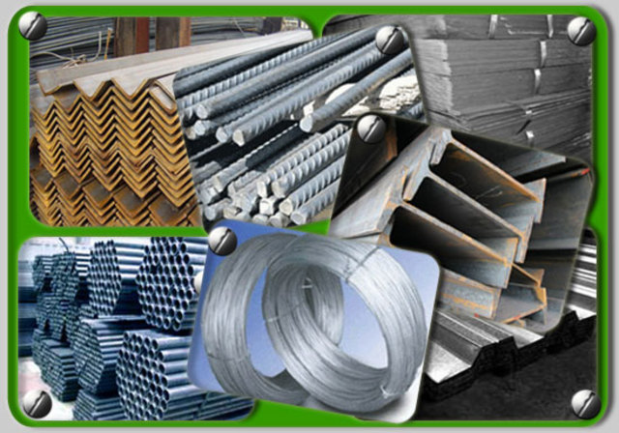
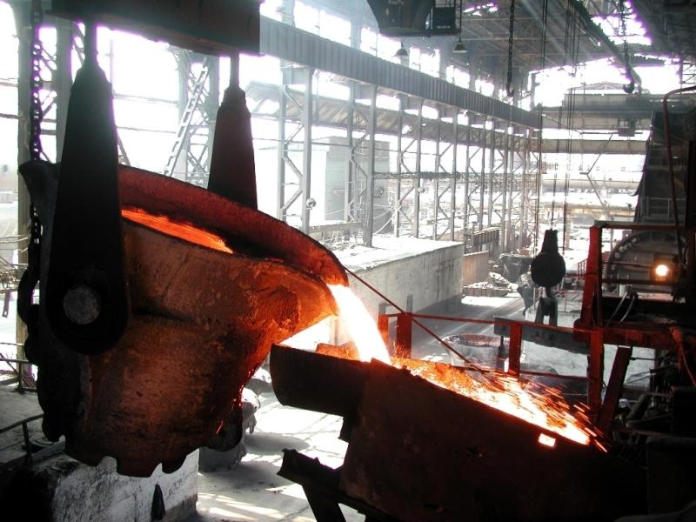
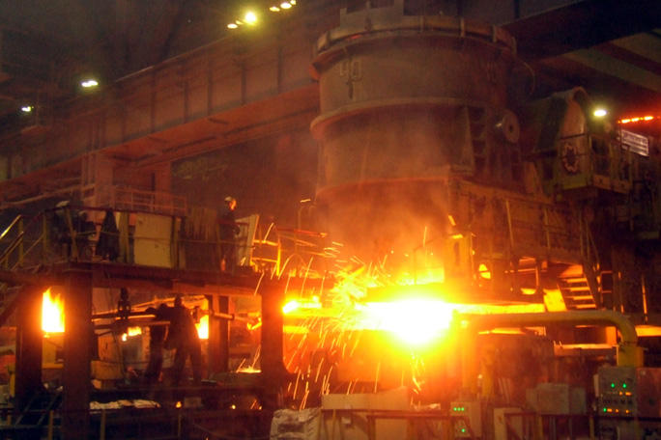
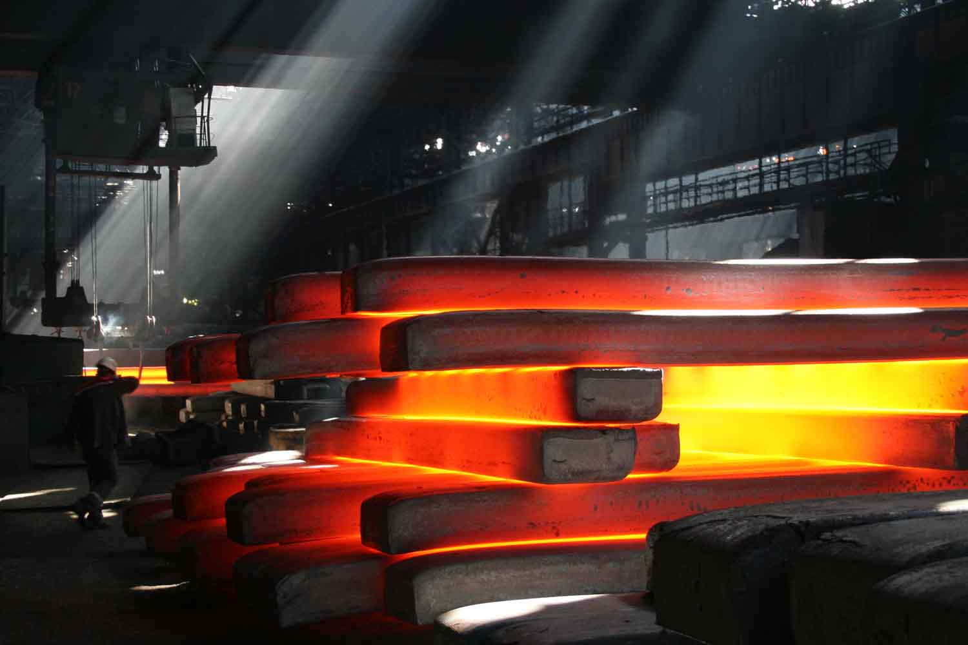
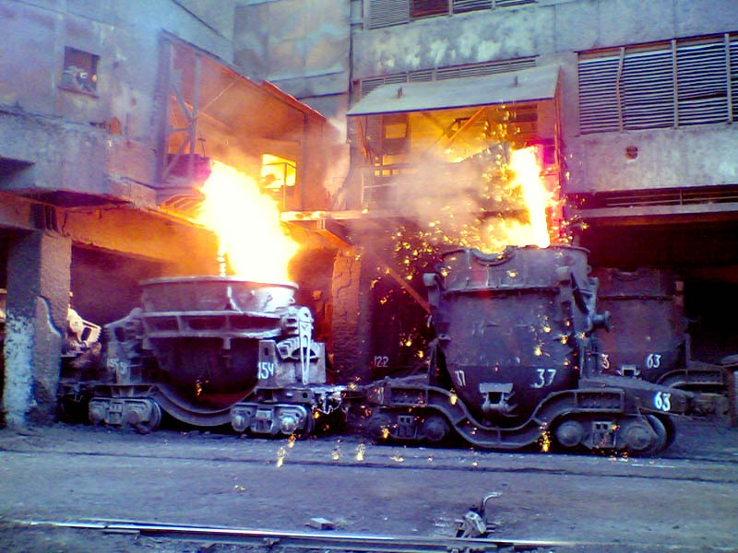
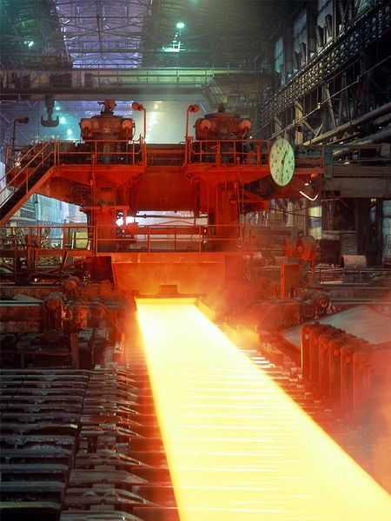
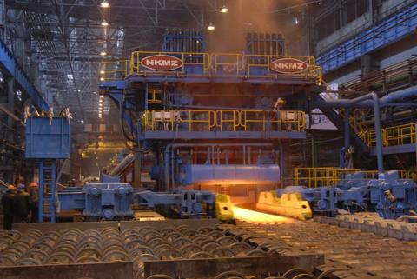
Выплавка и прокат стали

Slide 15
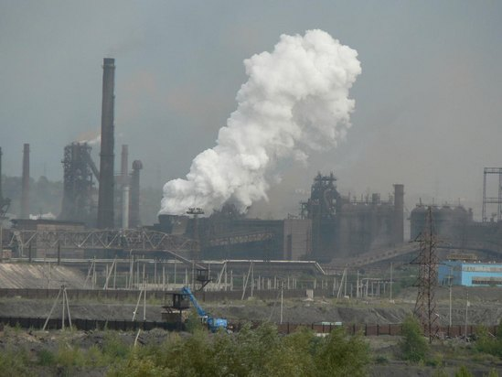
Факторы размещения предприятий полного цикла
Ориентация на железорудные месторождения
Ориентация на месторождения коксующегося угля
Транспортный
Водный
Потребительский
Экологический

Slide 16
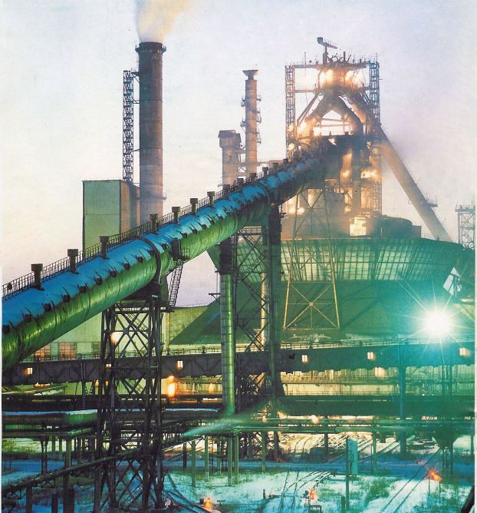
Для черной металлургии характерны:
Концентрация производства
Комбинирование производства

Slide 17
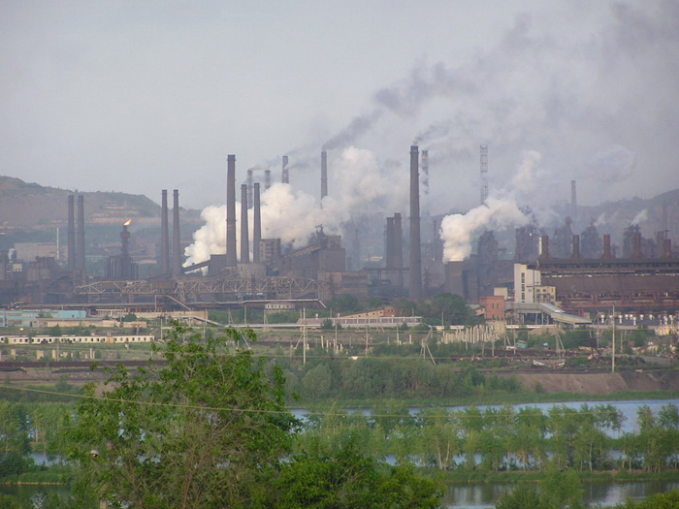
Концентрация производства - производство большей части металла на крупных предприятиях

Slide 18
Комбинирование производства – объединение всех стадий металлургического производства
Добыча руды
Обогащение
руды
Производство
чугуна
Производство
стали
Производство
проката

Slide 19
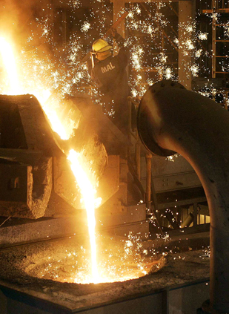
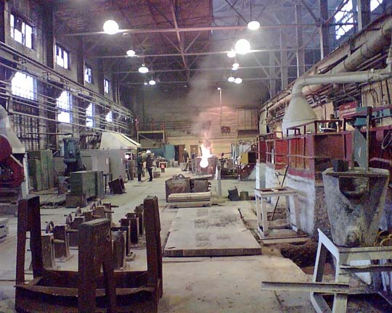
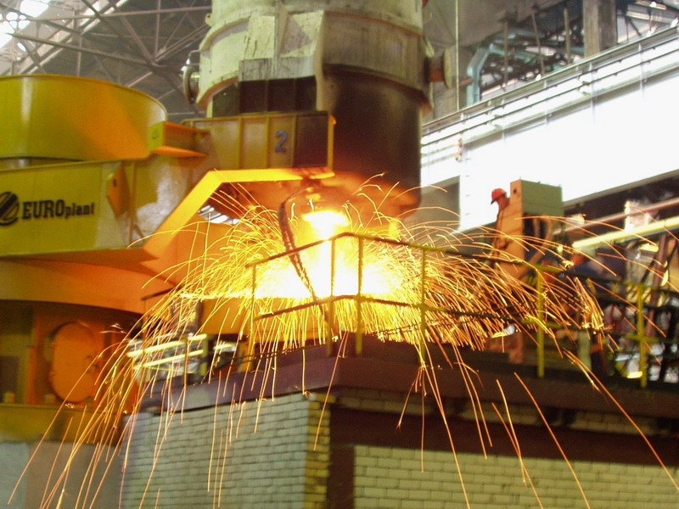
Сталеплавильный завод

Slide 20
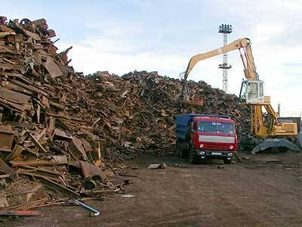
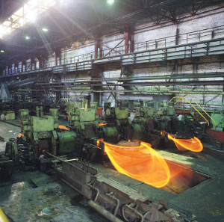
Передельная металлургия

Slide 21
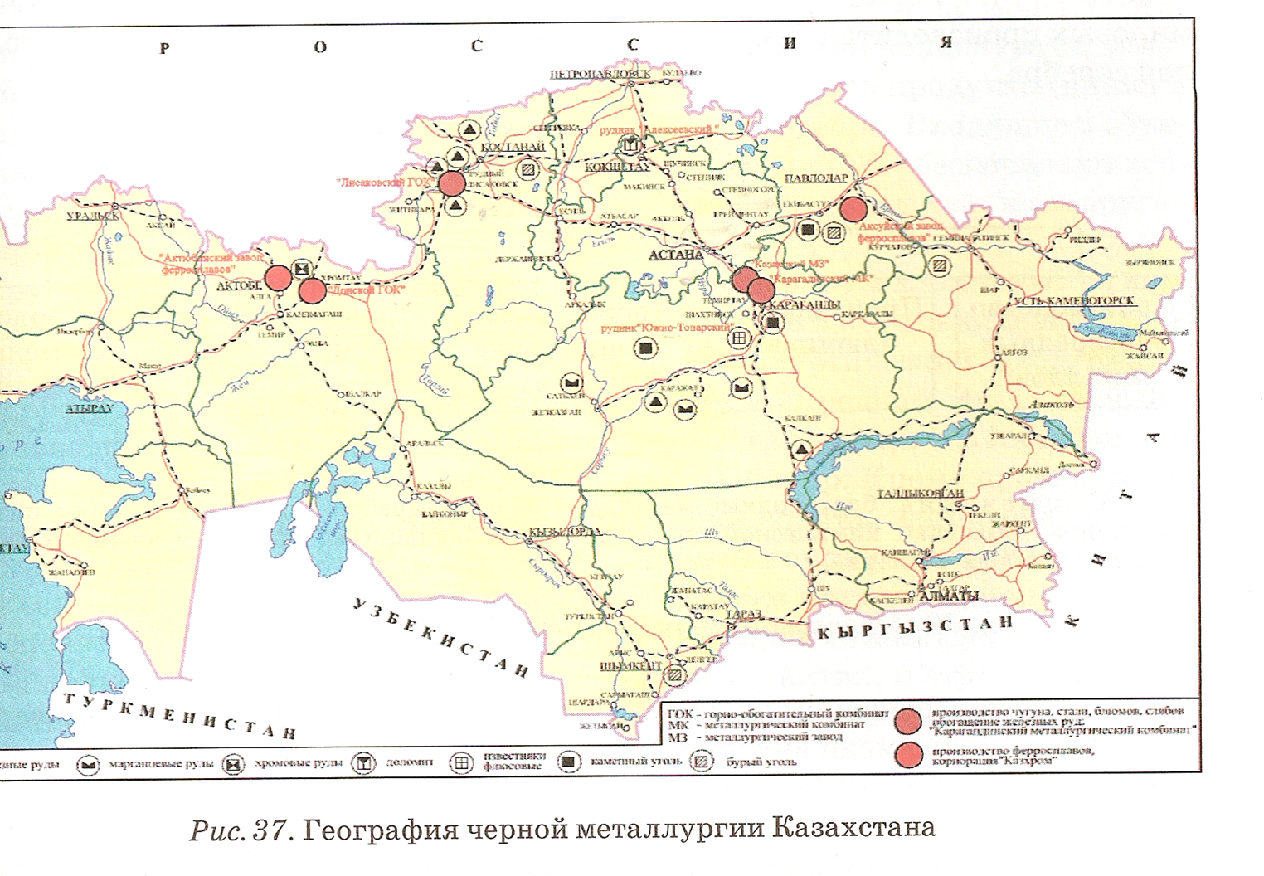

Slide 22
Творческое задание
Карточка 1
Вы - проектировщики.
Выберите на территории страны место, где можно создать инновационное производство - электрометаллургический комбинат.
Карточка 2
Вы - проектировщики.
Выберите на территории страны место, где можно было бы построить еще один комбинат полного цикла. Обоснуйте свой выбор.
Карточка 3
Вы - проектировщики.
Выберите на территории страны место, где можно было бы построить еще передельные заводы. Обоснуйте свой выбор.
Карточка 4
Вы - проектировщики.
Выберите на территории страны место, где можно было бы построить еще ферросплавные заводы. Обоснуйте свой выбор.

Slide 23
Размещение черной металлургии (заполните таблицу)
 | Центры | Факторы размещения | Продукция
Горно-обогатительные комбинаты |  | Сырьевой (руда) | Агломерат
 | Темиртау | Топливный (коксующийся уголь)
Передельные заводы |  | Близость к потребителю (машиностроению) и сырью (металлолом)

Slide 24
Взаимопроверка
 | Центры | Факторы размещения | Продукция
Горно-обогатительные комбинаты | Рудный Лисаковск Каражал | Сырьевой (руда) | Агломерат
Комбинат полного цикла | Темиртау | Топливный (коксующийся уголь) | Чугун, сталь, прокат
Передельные заводы | Павлодар Темиртау | Близость к потребителю (машиностроению) и сырью (металлолом) | Сталь, прокат
Качественная металлургия (ферросплавные заводы) | Аксу Актобе Экибастуз Абай | Энергетический Сырьевой (хром) Энергетический Сырьевой (железо) | Феррохром Ферросилиций ферросиликоалюминий Ферромарганец

Slide 25
Проверь
 «5» Верно заполнена вся таблица
 «4» Допущены 1-2 ошибки
 «3» Допущены 3-5 ошибок
 «2» Допущено 6 и более ошибок

Slide 26
Тесты

Slide 27
Проверь
Оцените работу по следующей схеме
6 правильных ответов – «5»;
5 - правильных ответов – «4»;
3-4 правильных ответов – «3»;
менее 3 правильных ответов – «2».
1 | 2 | 3 | 4 | 5 | 6
В | А | А | Б | Д | Б
Закончить предложение:
1. По запасам железной руды Казахстан занимает_____ место в СНГ. 2. 90% железной руды добывается на _________________ железорудных месторождениях. 3. По запасам хромитов Казахстан занимает в СНГ ____место, а в мире _____место.

Slide 28
Какую тему изучили?
Что вам хочется узнать дополнительно?
Какие знания будут востребованы в жизни?

Slide 29
Ваше настроение?

